Slide 1
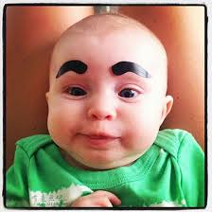
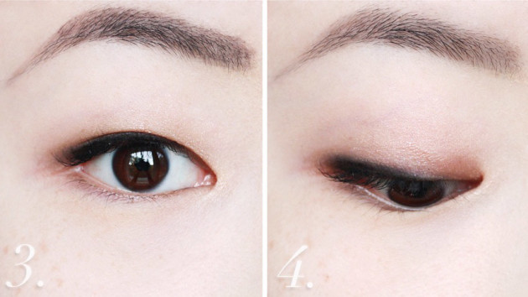
粗粗的
幼幼的

Slide 2
大大的

Slide 3
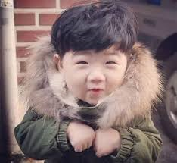
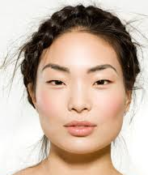
幼幼的

Slide 4
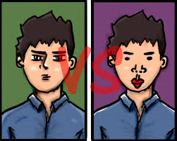
高高的
扁扁的

Slide 5
薄薄的
厚厚的

Slide 6
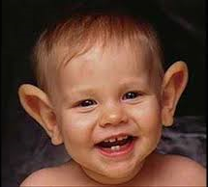
大大的
小小的

Slide 7
大大的
小小的

Slide 8
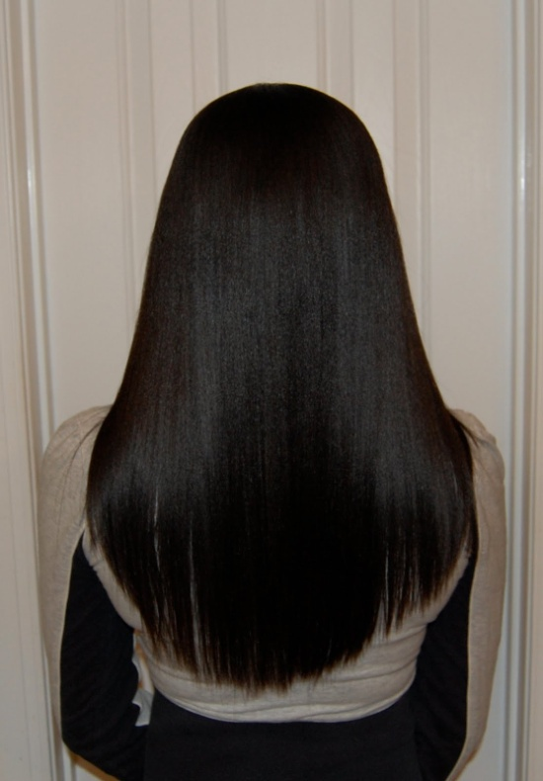
長長的
曲曲的
直直的

